Slide 1
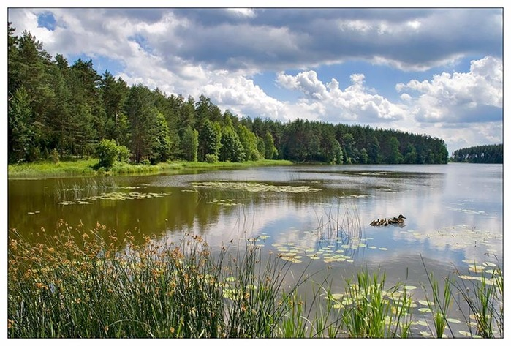
Виктор Астафьев
«Васюткино озеро»

Slide 2
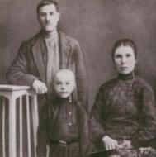
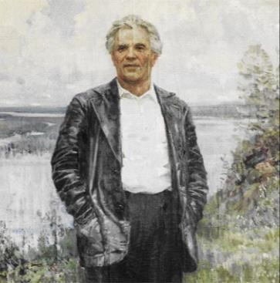
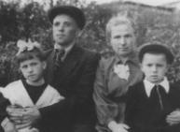
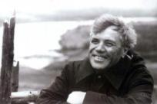
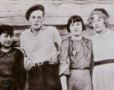
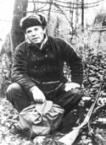
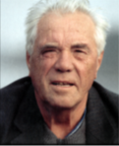
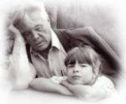

Slide 3
Родился 1 мая 1924 года
1931год – осиротел ( мать утонула), воспитывался бабушкой и дедушкой
1939 год – попал в детский дом
1942 год – ушёл добровольцем на фронт,
награждён орденом Красной Звезды, медалями.
1951 год – начало литературной деятельно-
сти
1953 год- первый сборник рассказов «До будущей весны»

Slide 4
ИЗ ИСТОРИИ СОЗДАНИЯ РАССКАЗА
С отцом и мачехой Виктор переезжает в Игарку - сюда выслан с семьей раскулаченный дед Павел. "Диких заработков", на которые рассчитывал отец, не оказалось, отношения с мачехой не сложились, она спихивает обузу, в лице ребенка, с плеч. Мальчик лишается крова и средств к существованию, бродяжничает, затем попадает в детдом- интернат. "Самостоятельную жизнь я начал сразу, безо всякой подготовки", - напишет впоследствии В. П. Астафьев. Учитель школы-интерната сибирский поэт Игнатий Дмитриевич Рождественский замечает в Викторе склонность к литературе и развивает ее. Сочинение о любимом озере, напечатанное в школьном журнале, развернется позднее в рассказ "Васюткино озеро". Рассказ написан в 1956 году.

Slide 5
Читаем рассказ

Slide 6
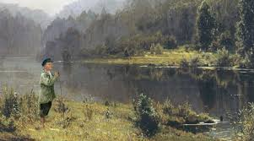
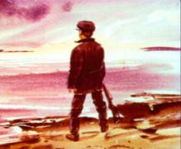
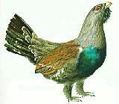
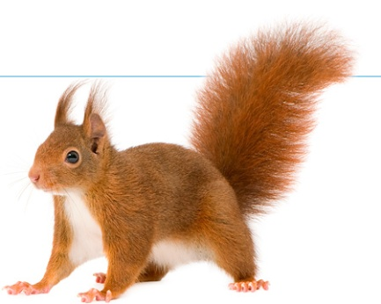
ВИКТОРИНА
ОТВЕТЫ
Взаимопроверка

Slide 7
Словарная работа.
коренастый
крепкого сложения,
невысокий и широкоплечий;
фортуна
судьба, случай, счастье
“Нет фарту”
не везёт
затеси
зарубки на стволах деревьев
бот
небольшое моторное судно;
бурелом
деревья, сломанные бурей
валежник
сухие сучья, деревья,
наваленные на земле
ловушки для рыб
паромы
тягун
спаренные сети
подводное течение
перемёты
рыболовная снасть с крючками, которую ставят поперек течения реки)
сумка или специальная лента с гнёздами для патронов
патронташ
обколотил (кедры)
сбил кедровые шишки

Slide 8
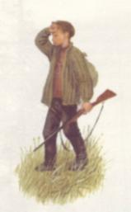
Человек и природа в рассказе
Что помогло Васютке спастись?
Какие черты характера проявил Васютка
в трудной ситуации?
Какими знаниями владел Васютка?
Откуда берет он эти знания?
Что будете делать вы, если заблудитесь в тайге?
Может ли это случиться с вами?

Slide 9
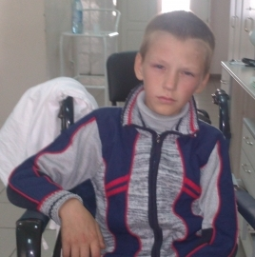
Что сообщают газеты:
Десятилетний ребенок, которого в течение недели разыскивали в тайге в Вяземском районе Хабаровского края, выжил в лесу, питаясь ягодами и дождевой водой, а спал, укрывшись листьями.
Школьник довольно хорошо знает тайгу, часто бегал туда за грибами и ягодами, кроме того, его отец - охотник, специально учил ребенка приемам выживания.
«30 сентября пропавшего мальчика обнаружили примерно в 12 километрах от поселка Шумный.
Степан самостоятельно смог выйти на дорогу, ведущую в родной поселок, где и был обнаружен сотрудниками полиции, возвращающимися с поисковых мероприятий. Состояние ребенка оценивается как удовлетворительное, в помощи медиков он не нуждается», — рассказали в пресс-службе МВД по региону.
- See more at: http://ru.salamnews.org/ru/news/read/95901#sthash.lwbJYtNY.dpuf 01.10.2013.

Slide 10
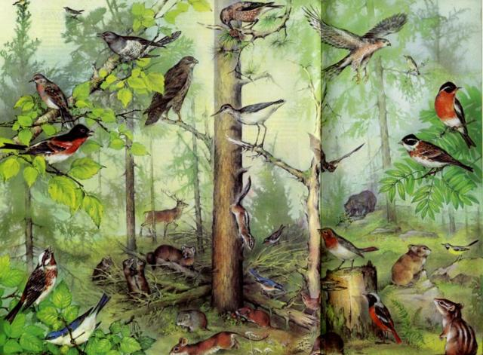
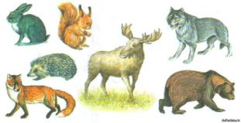
О каких законах тайги мы узнали из рассказа?
Предложите, какие законы тайги нам нужно записать, чтобы воспользоваться ими в трудную минуту.

Slide 11
животные | птицы | рыба | растения
медведь рысь волк лиса заяц лев тигр зубр олень косуля сайгак жираф обезьяна слон пантера леопард лось соболь куница белка песцы | ворона кедровка воробей утка гусь сорока попугай синица ястреб коршун сойка орел тетерев глухарь куропатка ласточка чайка гагара лебедь фламинго цапля аист снегирь кулик желна гагара | акула кит карась окунь сиг сельдь карп жерех семга омуль вобла плотва ерш лещ кета налим щука пескарь стерлядь осетр таймень пелядь чир сорога | ель пихта кедр сосна береза липа дуб ольха рябина калина черемуха тополь тальник смородина тутовник яблоня вишня вяз камыш ракита хлебное дерево пальма фикус ива осина крапива
Человек и природа в рассказе
Продолжите фразу: Чтобы не пропасть в дикой природе, нужны…?
ЗНАНИЯ
Поработаем с таблицей

Slide 12
Сжатый пересказ по слайдам диафильма

Slide 13
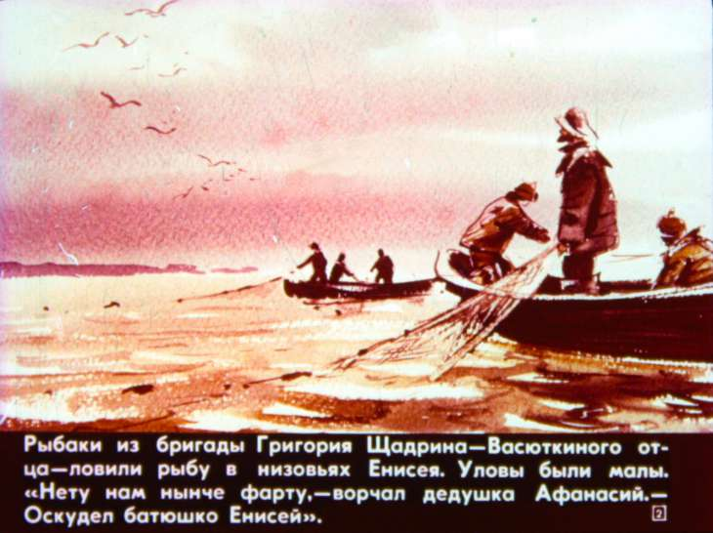

Slide 14
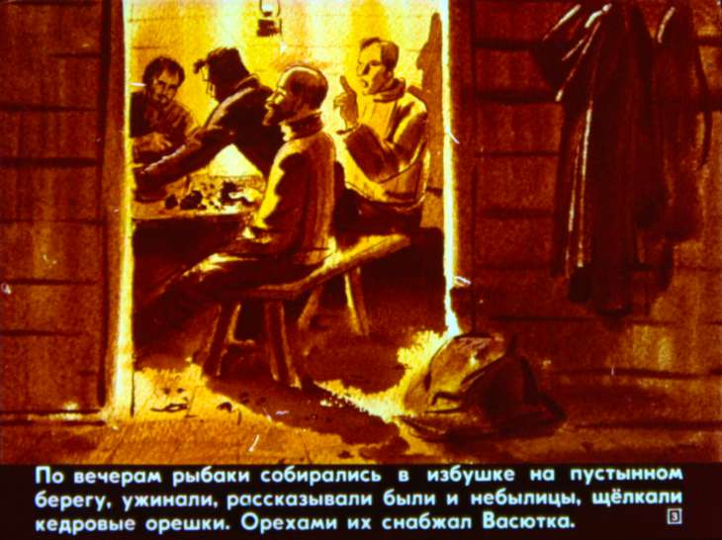

Slide 15
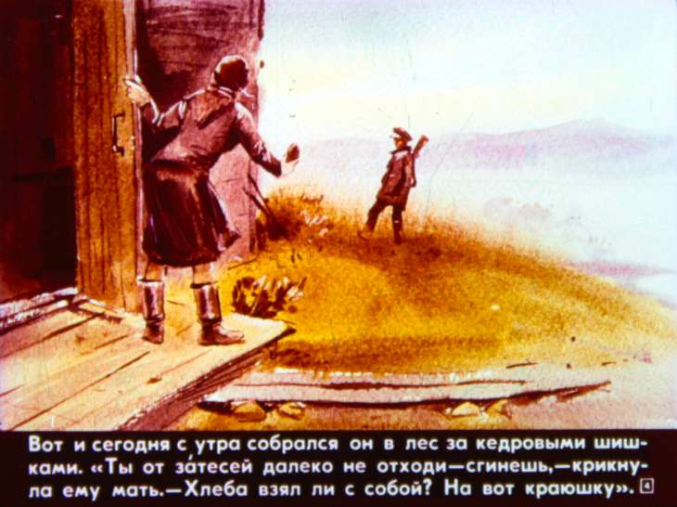

Slide 16
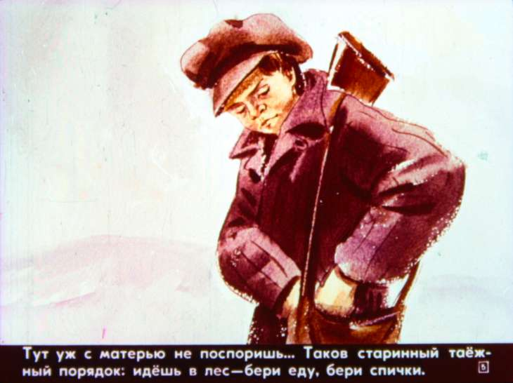

Slide 17
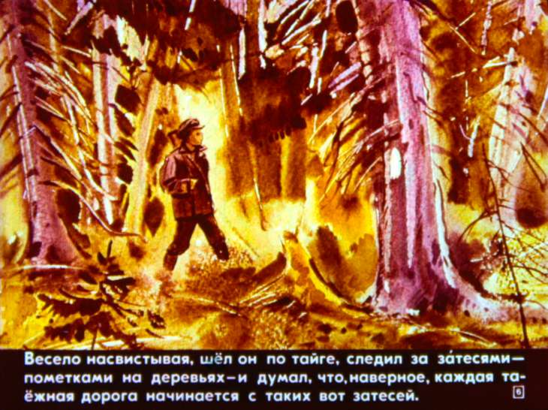

Slide 18
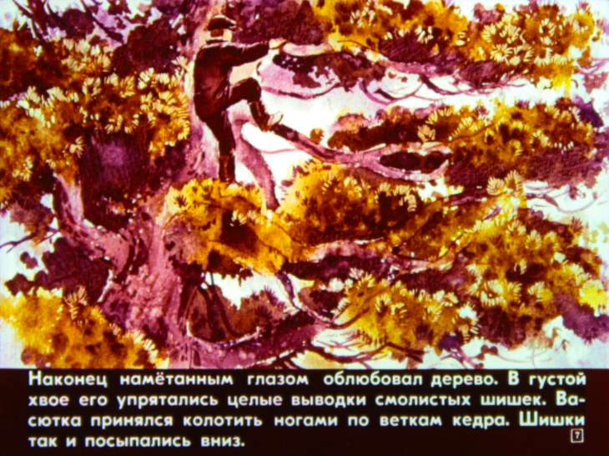

Slide 19
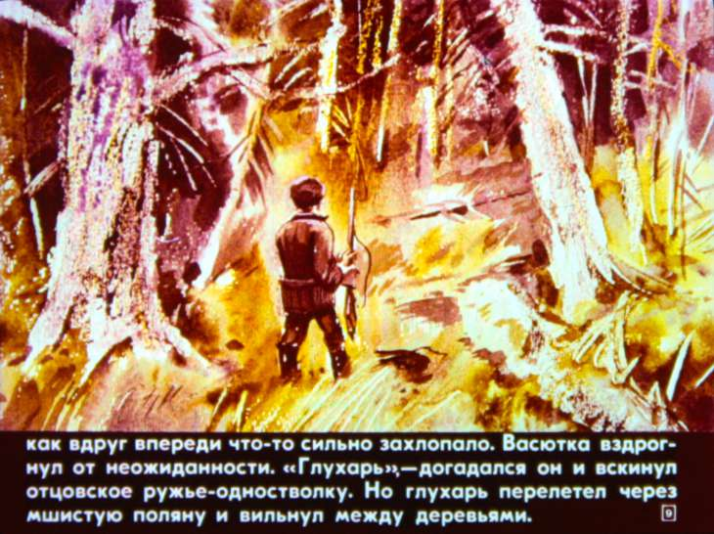

Slide 20
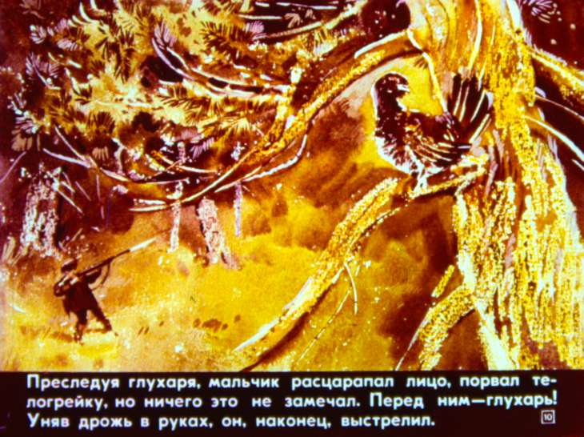

Slide 21
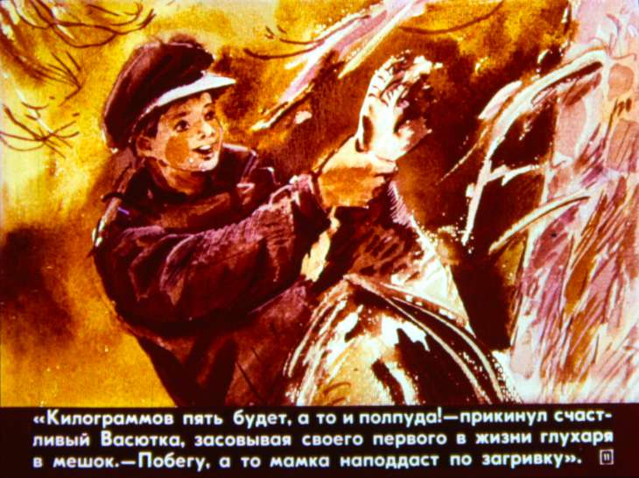

Slide 22
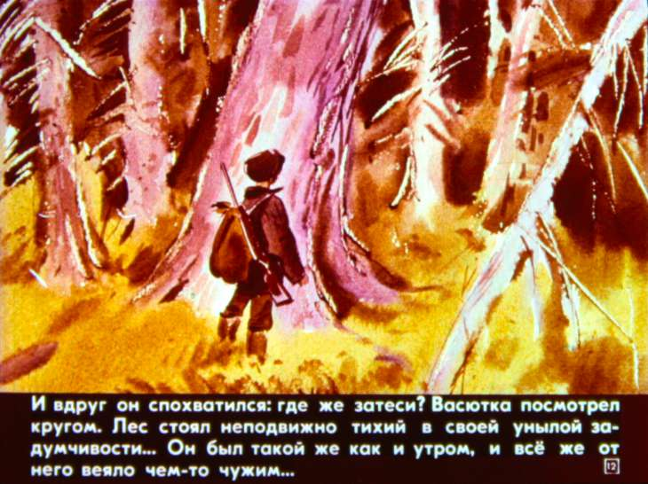

Slide 23
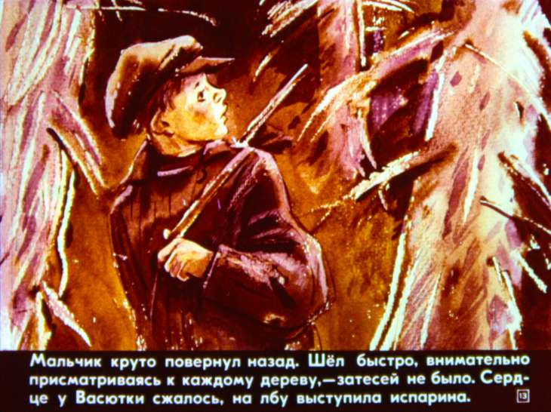

Slide 24
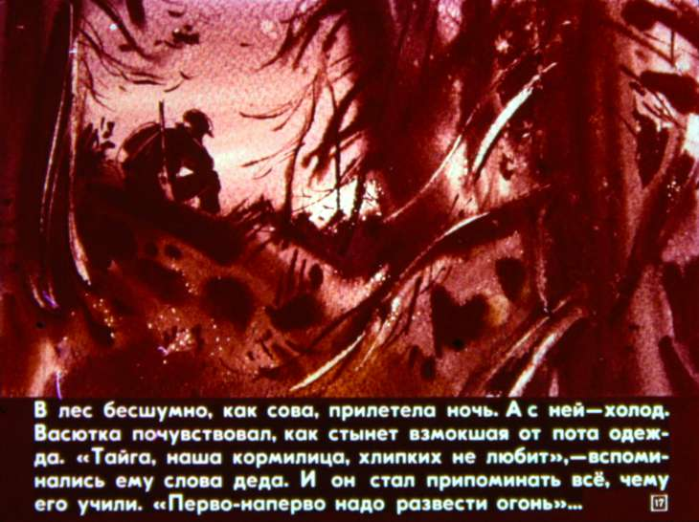

Slide 25
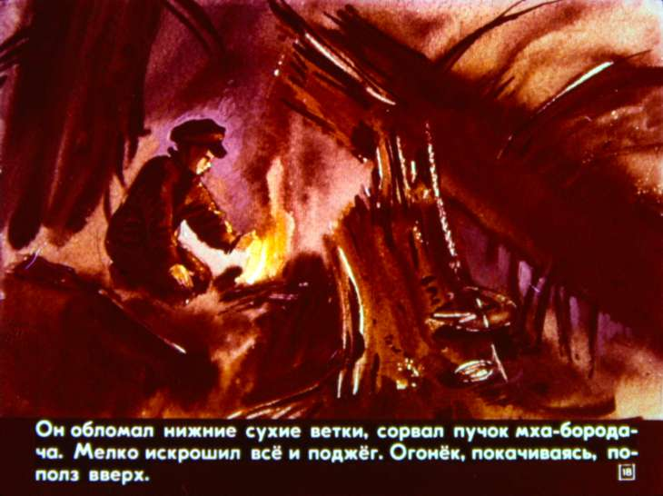

Slide 26
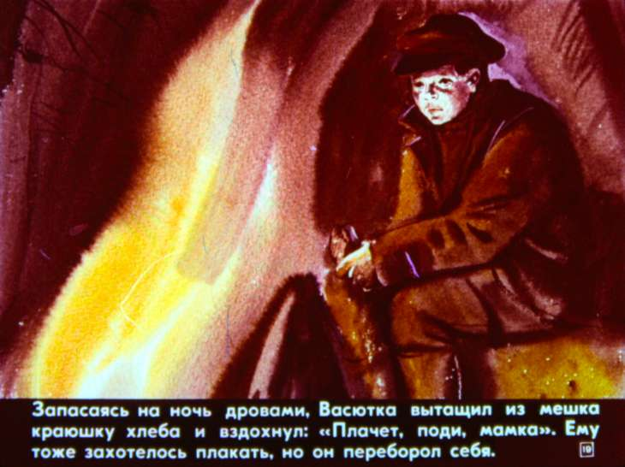

Slide 27
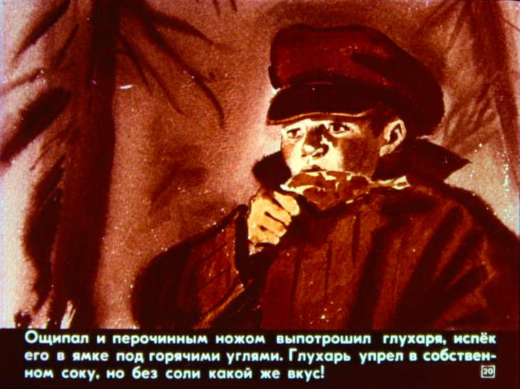
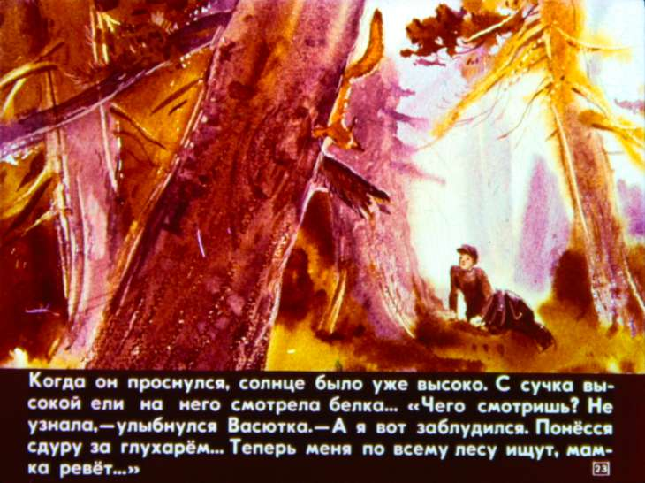

Slide 28
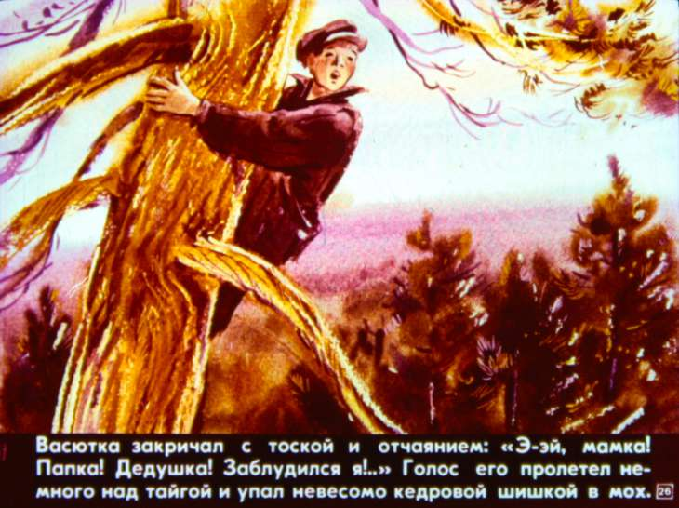

Slide 29
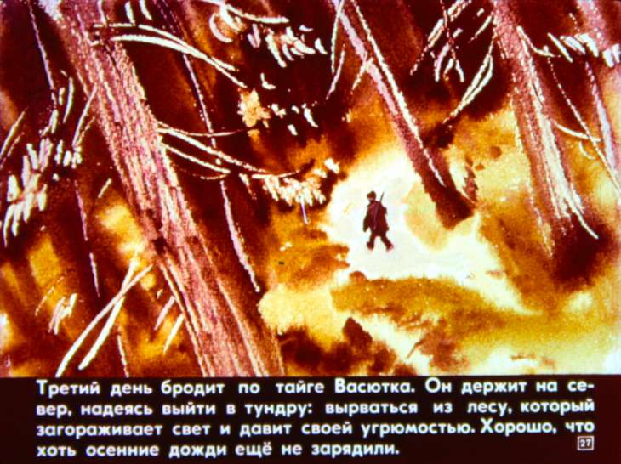

Slide 30
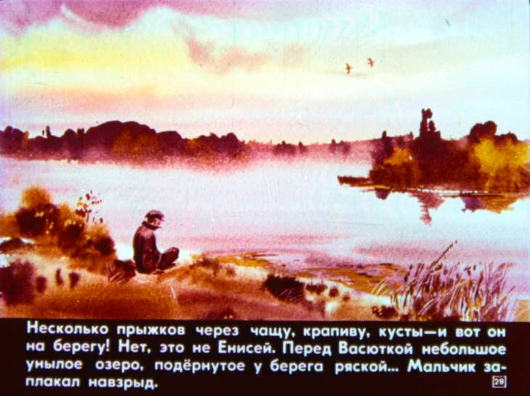

Slide 31
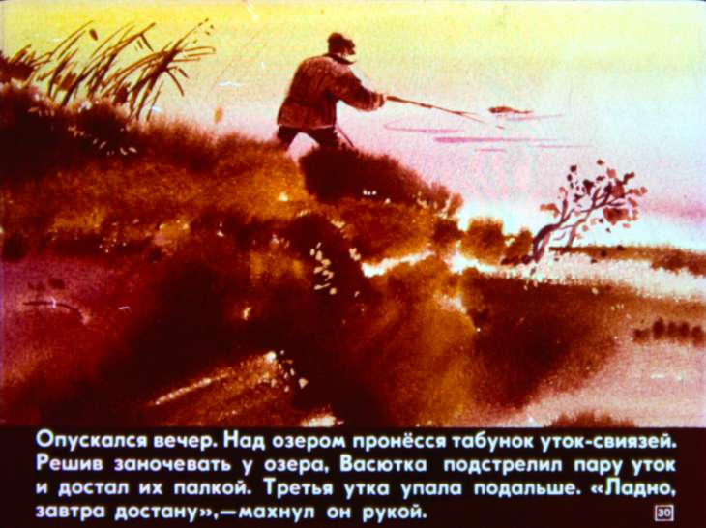

Slide 32
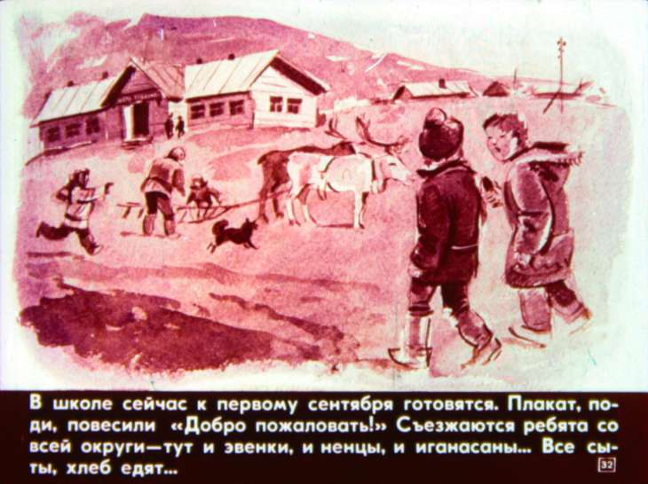

Slide 33
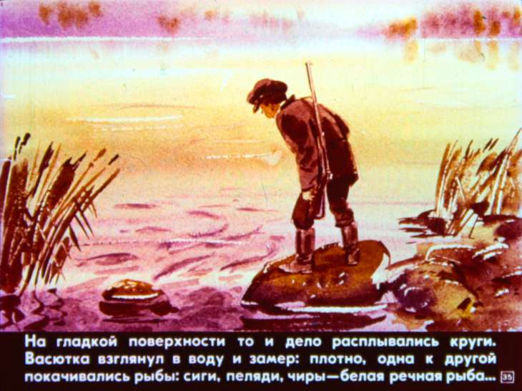

Slide 34
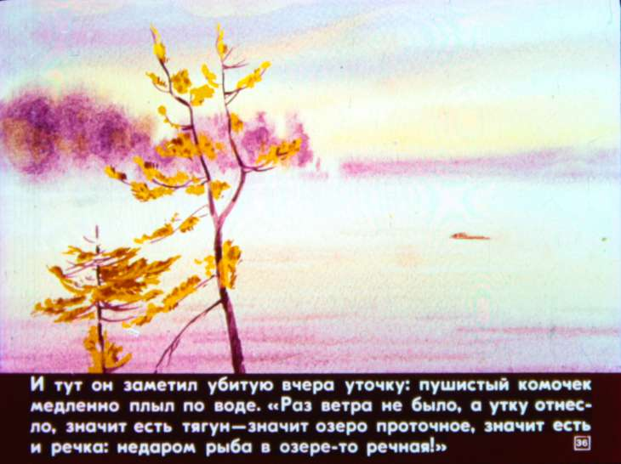

Slide 35
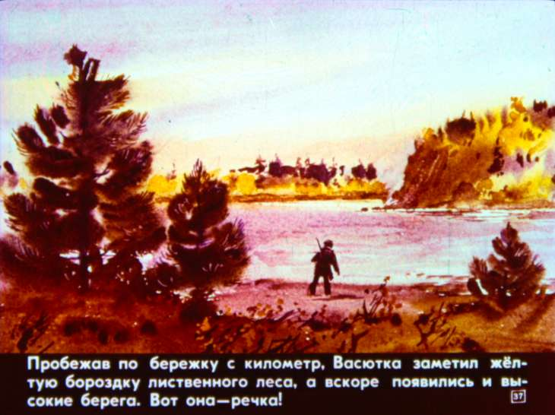

Slide 36
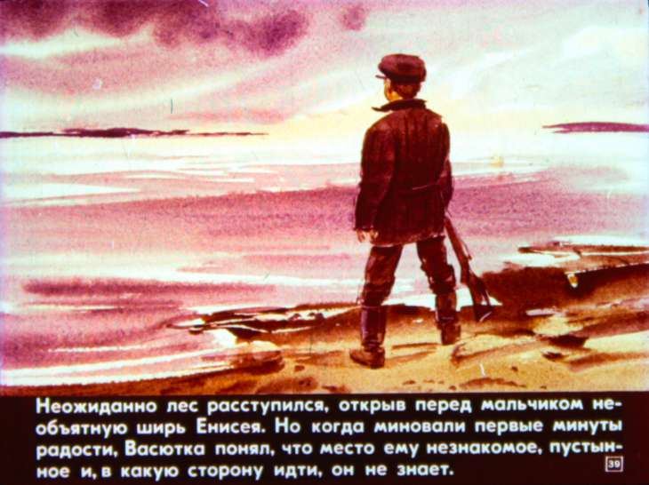

Slide 37
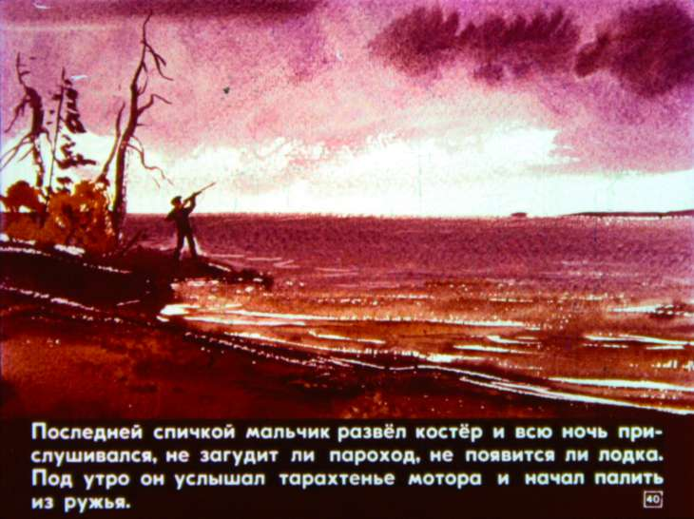

Slide 38
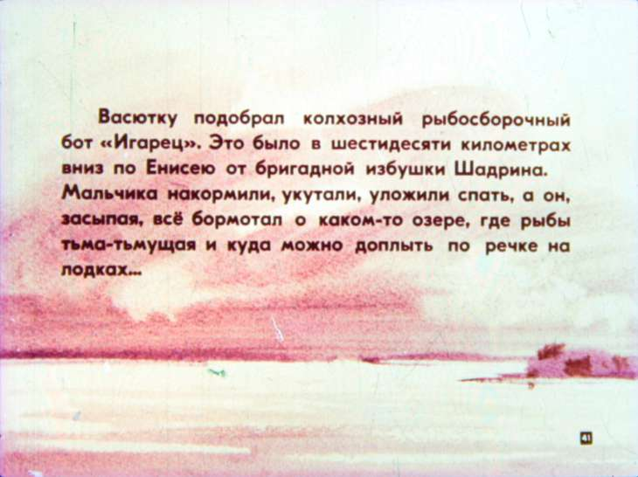

Slide 39
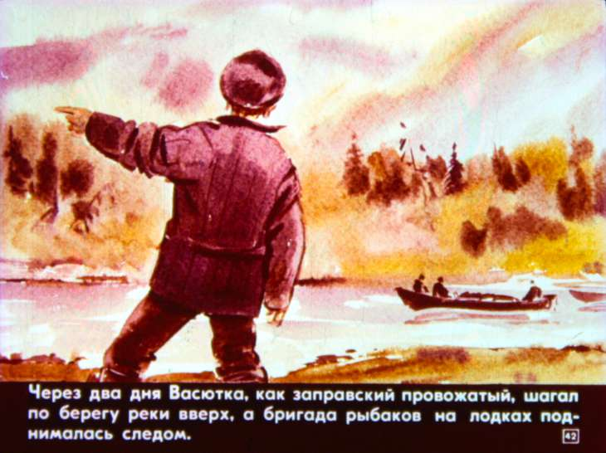

Slide 40
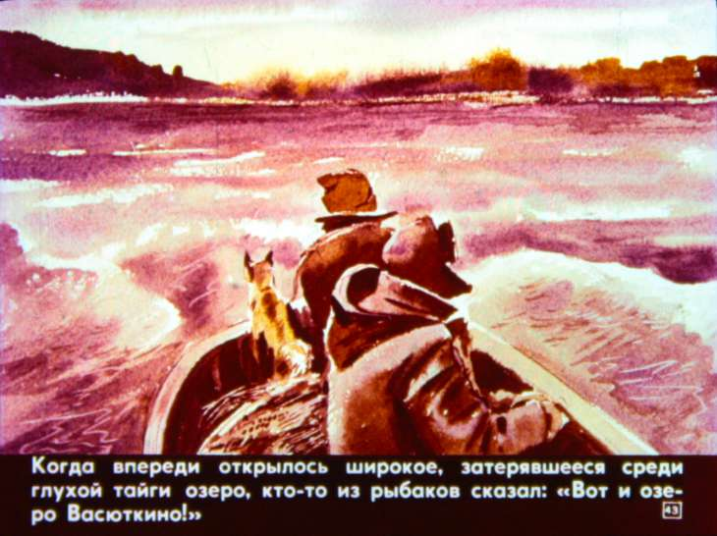

Slide 42
Рефлексия
Поставьте себе в тетрадь оценку за работу на уроке
Напишите небольшое сочинение на тему :
«Человек и природа в рассказе ВАСЮТКИНО ОЗЕРО»

Slide 43
Ссылки на сайты
http://villib.ru/index/pisateli_frontoviki/0-77
http://www.photoforum.ru/photo/374584/index.ru.html;
http://900igr.net/kartinki/literatura/Astafev/036-Biografija-Astafeva.
http://900igr.net/prezentatsii/literatura/astafev/005-biografija-astaf…
http://progres-d.ru/files/prezent/prezentaciya-biografiya-astafeva-47.…
http://vsesochineniya.ru/kratkaya-biografiya-astafeva-v-p.html
ru.wikipedia.org›wiki/Астафьев,_Виктор_Петрович
http://diafilmy.su/1036-vasyutkino-ozero.html

